Slide 1
En dag på sjukhuset
För en arbetsterapeut på Drottning Silvias Barn och Ungdomssjukhus
GÖTEBORG

Slide 2
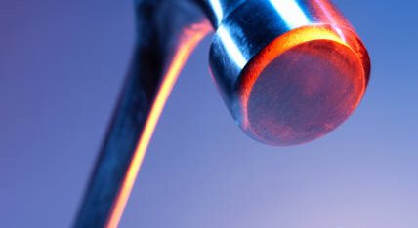
Man måste vara redo!

Slide 3
Linna-Fraktur

Slide 4
AVD 326
VAR ÄR PATIENTEN
HÄR!

Slide 5
NEONATAL
NYBLIVNA FÖRÄLDRAR
NYBLIVEN BEBIS

Slide 6
SMÅ ORTOSER
KRÄVER REGELBUNDEN UPPFÖLJNING

